Slide 1
Digituen valtakunnallinen kehittäminen
”Jos digi kuuluu kaikille, on tuen saatavuus varmistettava.”
Savon kirjastojen kehittämispäivät 19.-20.9.2018
Anna Melgin, projektipäällikkö, VRK:n digitukihanke

Slide 2
Mitä digituella tarkoitamme?
Digituki on sähköisen viranomaisasioinnin, palvelun ja laitteen käytön tukea, jonka tarkoituksena on auttaa asiakasta itsenäiseen ja turvalliseen laitteen käyttöön ja sähköiseen asiointiin.
Digitukea tarjotaan asiakkaalle
etätukena, (chat-, puhelin- tai videotuki, kylmät asiointipisteet jne.)
lähitukena (asiointipisteet, vertaistuki, kotiin vietävä tuki jne.)
koulutuksena (verkkokoulutukset, kansalaisopistot, videot jne.)
silloin, kun henkilö ei pysty tai osaa itse käyttää palvelua tai laitetta tai ei omista laitteita. Tukeen kuuluu myös sähköiseen palveluun ja asiointiin ohjaaminen.
Notes:
Digituki on useimmiten henkilökohtaista asioinnin neuvontaa kasvokkain tai etänä.
Kullakin viranomaisella on ensisijainen vastuu omien palveluidensa käytön neuvonnasta.

Slide 3
Digitukihankkeen tavoitteet
Kokeillaan ja kehitetään AUTA-hankkeessa luotua digituen toimintamallia yhdessä alueellisten pilotoijien kanssa siten, että malli on pilotoinnin jälkeen otettavissa käyttöön muuallakin.
Käynnistetään ja kehitetään VRK:n roolia valtakunnallisena digituen kehittäjänä ja digituen toimijoiden tukijana.
Lähdetään rakentamaan digituen järjestäjien sektorirajat ylittävää verkostoa.
Notes:
Digituen toimintamalli on muodostunut valtiovarainministeriön AUTA-hankkeessa 2016 - 2017 ja kuvaa, miten digituen saatavuus Suomessa voidaan järjestää niiden henkilöiden auttamiseksi, jotka eivät osaa tai pysty käyttämään digitaalisia palveluja.
Digipalvelujen käyttöä rajoittavat tottumattomuus, toimintarajoitteet, kielihaasteet ja taloudelliset syyt, esimerkiksi 65-vuotiaista yli 140 000 on pienituloisia​.

Slide 4
Kehittämisen keinot
Verkostotyö yli sektorirajojen
Tapaamiset, webinaarit, Facebook jne.
Palveluiden kuvaus Suomi.fi:hin → kansalainen löytää
Osaamisen ja kehittämisen tuki
Kyselyn perusteella uusia koulutuksia ja tietosisältöjä
Hyvien käytäntöjen kokoamista
Alueelliset pilotit
Valtakunnallisen toimintamallin kehittäminen
Samalla digituen arvioinnin, seurannan ja mittariston kehittäminen
Notes:
PTV-kuvaukselle uusi pohja 8/18 → Maarit tietää Kuopiossa!
Suomi.fi:stä lisää vielä myöhemmin
Viisi pilottia 2018-2019

Slide 5
Digituen toimintamallin pilotointi 2018 - 2019
Kansalaisneuvonta
Vapaaehtoisin sopimuksin
*) entiset yhteispalvelupisteet
Maakunta-hallinto
Maakuntien liitot
Pilotointisopimus ja valtionavustus
Asiointipiste*
Järjestö
VM ohjaus (tavoitteet)
Alueellinen toimija
(maakunta, sairaanhoi-topiiri tms.)
Kirjasto
VRK
Palveluntuottajat voivat vaihdella pilottikohteittain
Kunta Z
Muut ministeriöt
Seurakunta N
Opisto X
OKM ohjaus (kirjastot)
Pilottitoimijat
Yritys Q
Kansalaisneuvonta
Notes:
Digituen pilotit ovat osa valtakunnallisen digituen toimintamallin toimeenpanoa. Toimintamallissa alueellisen pilotoijan tehtävänä on koordinoida alueellista digitukea. Koordinointiin sisältyy alueellisen digituen tarpeen arvioiminen, alueellisen digituen toimijoiden ja tuottajien verkoston luominen sekä digituen saatavuuden kehittäminen. Väestörekisterikeskuksen (VRK) tehtävänä on tukea digituen tuottajia esimerkiksi koulutusten avulla sekä kehittää toimintamallia valtakunnallisesti.
Pilotoinnin tavoitteena on digituen kokonaisuuden ja sen toimintamallin pilotointi
keskiössä ovat kullakin alueella ne organisaatiot, jotka ottavat vetovastuun pilotoinnin toteuttamisesta ja hakevat valtionavustusta
näitä toimijoita voivat olla maakuntien liitto, sairaanhoitopiiri tai erityishuoltopiiri
Digituen pilotin vastuuorganisaatiot suunnittelevat ja kokoavat piloteissa digituen verkostoa omalla alueellaan = yhdistävät eri toimijat
Alueellista kehittämistehtävää hoitavat kirjastot ovat piloteissa mukana suunnittelemassa ja rakentamassa tätä verkostoa.
Alueelle rakennettava digituen verkosto sopii kunkin toimijan tehtävistä, roolista ja vastuista osana maakunnallista kokonaisuutta.
Verkostot ja toimintamallit voivat olla eri alueilla erilaisia, piloteissa näitä erilaisia malleja on tarkoitus testata ja arvioida.
Kokonaisuutena on tarkoitus suunnitella ja toteuttaa hyvä ja kattava digituen verkosto ja malli, joka sopii oman alueen tai maakunnan tarpeeseen.

Slide 6
Kirjastot & digituki
Alueellisten pilottien keskiössä on toimijaverkoston rakentaminen.
Digituen antajien osaamisen kehittäminen on osa digitukihanketta.
Kansalaisten digiosaamisen kehittäminen monien eri toimijoiden tehtävä, joka painottuu eri tavoin eri alueilla.
Kirjastot ovat luonteva paikka ihmisille kysyä neuvoa → Voisiko kaikkialla Suomessa kirjastoista saada tiedon siitä, mistä digitukea saa?
Notes:
Valtakunnallista kehittämistehtävää hoitava kirjasto (VAKE) viestii digituen toimintamallista kirjastokentällä.

Slide 7

Verkkopalvelu kansalaisille ja yrityksille
Opastus ja ohjeet elämäntilanteisiin
Palveluiden ja palvelukanavien tiedot, kertakirjautuminen asiointipalveluihin
Omat tiedot rekistereissä
Viestintä julkisen hallinnon kanssa
Valtuuttaminen
Julkiselle ja yksityiselle sektorille
Notes:
Esuomi.fi

Slide 8
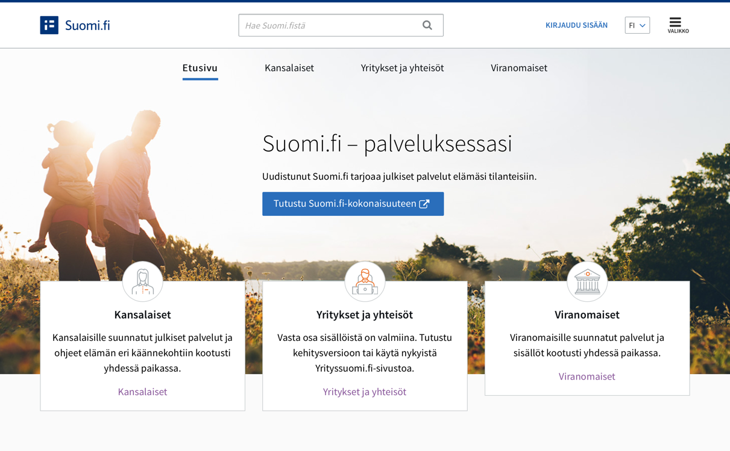
Suomi.fi-verkkopalvelu
Julkishallinnon asiakkaille pääsy sähköisiin palveluihin helposti yhdestä paikasta.

Slide 9


Mitä palvelu tarjoaa?
Sähköiset palvelut helposti saavutettavissa
Kaikkien palvelukanavien tiedot
Omat tiedot
Helppo sähköinen viestintä kansalaisten, yritysten ja viranomaisten välillä
Älykkäät oppaat
Palvelutieto-varanto
Suomi.fi-verkkopalvelu
Palveluväylä
Suomi.fi
Tunnistus
Minä eri rooleissa
Valtuudet
Tarvitsemani palvelut
Viestini
Viestit
Toisen puolesta asiointi
Kartat
Maksut
Suomi.fi-verkkopalvelu =
Suomi.fi + Yrityssuomi.fi
Notes:
Tietoja tarjotaan sijainnin, elämäntilanteen mukaan (käyttäjän kotikunta, elämäntilanne, tarpeet). Esimerkki Mikkeli: tunnistetaan että asiakas Mikkelistä, tarjotaan Mikkelin tiedot.
Omat tiedot: Käyttäjän perusrekisteri- ja asiakkuustiedot, sekä perustyökalut palvelunäkymissä.
Viestintä nyt passiivista jatkossa proaktiivista
Viestinvälitys: Tietojärjestelmä tulee kytkeä Valtorin palveluun
Asiakas voi olla kansalainen tai yritys
Tunnistautuneelle asiakkaalle voidaan tarjota henkilökohtaisia tietoja ja herätteitä, esim. ajanvarauksista, poikkeustilanteista ja tulevista tärkeistä julkishallinnon päivämääristä
Aktivoidaan asiakas toimimaan oikeaan aikaan, vältetään asiointipiikkejä (esim. passin uusimisajankohta lähestyy) -> kustannussäästöjä

Slide 10




















LOPPUKÄYTTÄJÄLLE
kansalainen
yrityksen edustaja
viranomainen
Kansalaisneuvonta
Verkkopalvelu
Viestit
Valtuudet
Yritysneuvonta
Kartat
Tunnistus
Maksut
Palvelutietovaranto
Palveluväylä
PALVELUNTARJOAJALLE
viranomainen
yritys / yhteisö
Palveluhallinta
Esimerkkejä
Notes:
Alareunassa: PALVELUT JA REKISTERIT, esimerkkejä
Esuomi.fi

Slide 11
Kiitos!
Anna Melgin, projektipäällikkö
Puh. 0295 535 142
anna.melgin@vrk.fi, digituki@vrk.fi
www.vrk.fi/digituki

